Slide 1
УПРАВЛЕНИЕ
ФЕДЕРАЛЬНОЙ АНТИМОНОПОЛЬНОЙ СЛУЖБЫ
по Орловской области
Требования законодательства о рекламе к рекламе финансовых услуг. Наиболее распространенные нарушения законодательства о рекламе в сфере финансовых услуг по итогам деятельности Орловского УФАС России за 2019 год.
Орел - 2020

Slide 2
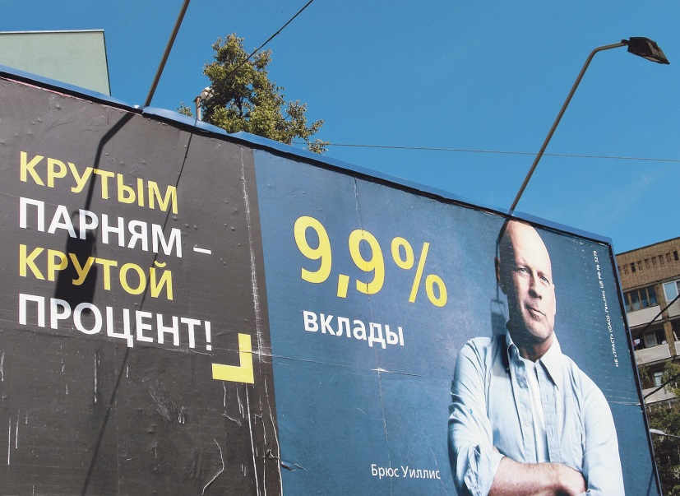
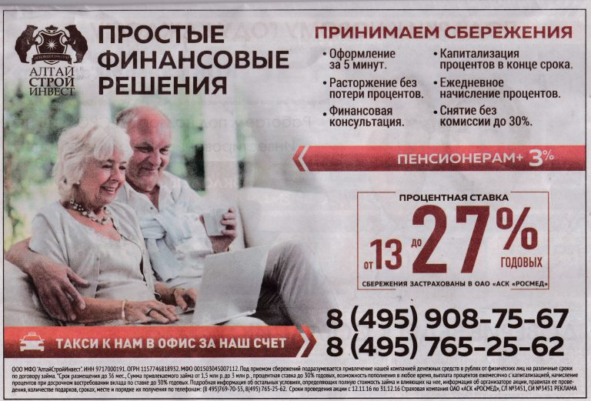
Статья 28 Закона «О рекламе»
Реклама финансовых услуг
и финансовой деятельности

Slide 3
Требования к рекламе финансовых услуг
Ст. 28 Федерального закона «О рекламе»
ч. 1 - Реклама банковских, страховых и иных финансовых услуг и финансовой деятельности должна содержать наименование или имя лица, оказывающего эти услуги или осуществляющего данную деятельность (для юридического лица - наименование, для индивидуального предпринимателя - фамилию, имя и (если имеется) отчество).
3

Slide 4
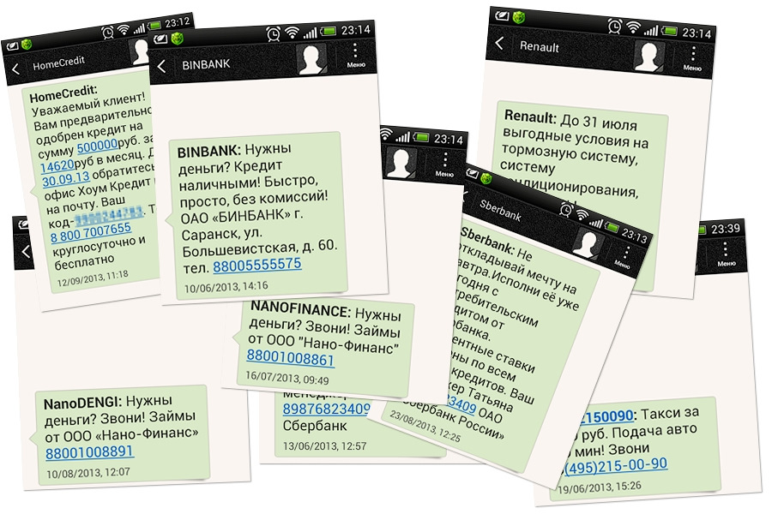
Требования к рекламе финансовых услуг
Ст. 28 Федерального закона «О рекламе»
п.2 ч.2 - Реклама банковских, страховых и иных финансовых услуг и финансовой деятельности не должна умалчивать об иных условиях оказания соответствующих услуг, влияющих на сумму доходов, которые получат воспользовавшиеся услугами лица, или на сумму расходов, которую понесут воспользовавшиеся услугами лица, если в рекламе сообщается хотя бы одно из таких условий.
ч.3 - Если реклама услуг, связанных с предоставлением кредита или займа, пользованием им и погашением кредита или займа, содержит хотя бы одно условие, влияющее на его стоимость, такая реклама должна содержать все остальные условия, определяющие полную стоимость кредита (займа), определяемую в соответствии с Федеральным законом "О потребительском кредите (займе)", для заемщика и влияющие на нее.
4

Slide 5
Требования к рекламе финансовых услуг
Поскольку в рекламе указывается финансовая услуга, например «кредит» (займ), которая направлена на формирование у потребителей желания ею воспользоваться, то существенной является также подробная информация, относящаяся к кредиту (займу), поэтому отсутствие в рекламе какой-либо существенной части информации о кредите (займе) приводит к искажению смысла рекламы и способствует введению в заблуждение потребителей, имеющих намерение воспользоваться рекламируемым кредитом (займом).
В рекламе кредитов (займов) при указании хотя бы одного условия, влияющего на его стоимость, должны указываться все остальные условия, определяющие фактическую стоимость кредита (займа) для заемщика и влияющие на неё.

Slide 6
Требования к рекламе финансовых услуг
К условиям, определяющим стоимость кредита (займа) для заёмщика, относятся сумма кредита (займа), срок кредитного договора, процентная ставка, единовременные и периодически взимаемые платежи, а также иные условия, если их включение в кредитный договор может повлиять на сумму денежных средств, которую заёмщик должен выплатить кредитору по кредитному договору.
К условиям, влияющим на сумму доходов, которые получат воспользовавшиеся вкладом лица, относятся сумма вклада, срок вклада, процентная ставка по вкладу, а также иные условия, если их включение в договор банковского вклада может повлиять на сумму денежных средств, которую вкладчик должен получить по договору.
Вместе с тем рекламодатель не обязан указывать конкретный размер дополнительных расходов, которые понесет заемщик, воспользовавшись рекламируемой банковской услугой. Достаточно перечисления таких расходов.
В то же время к информации, определяющей фактическую стоимость кредита (займа), не может быть отнесена информация о неблагоприятных последствиях нарушения договора на оказание финансовых услуг, которые может понести заемщик при неисполнении обязательства, поскольку указанные последствия не могут быть определены рекламодателем до возникновения факта нарушения соответствующих условий договора.

Slide 7
Требования к рекламе финансовых услуг
В связи со вступлением в силу с 01.01.2020
Федерального закона от 02.08.2019 № 259-ФЗ «О привлечении инвестиций с использованием инвестиционных платформ и о внесении изменений в отдельные законодательные акты РФ»
ст. 28 Федерального закона «О рекламе» дополнена частями 5.2 и 5.3, содержащими специальные требования к рекламе услуг по содействию в инвестировании с использованием инвестиционной платформы, а также к рекламе, связанной с привлечением инвестиций с использованием инвестиционной платформы.
- Согласно ч.5.2 реклама услуг по содействию в инвестировании с использованием инвестиционной платформы должна содержать: 1) адрес сайта в информационно-телекоммуникационной сети «Интернет», на котором осуществляется раскрытие информации оператором инвестиционной платформы; 2) указание на то, что заключение с использованием инвестиционной платформы договоров, по которым привлекаются инвестиции, является высокорискованным и может привести к потере инвестированных денежных средств в полном объеме.
- Согласно ч.5.3 не допускается реклама, связанная с привлечением инвестиций с использованием инвестиционной платформы следующими способами: 1) предоставление займов; 2) приобретение размещаемых акций непубличного акционерного общества и эмиссионных ценных бумаг, конвертируемых в акции непубличного акционерного общества; 3) приобретение утилитарных цифровых прав.

Slide 8
Требования к рекламе финансовых услуг
Реклама,
связанная с привлечением денежных средств участников долевого строительства
для строительства (создания) многоквартирных домов
и (или) иных объектов недвижимости
должна содержать сведения о месте размещения проектной декларации (например, адрес сайта), фирменное наименование застройщика либо указанное в проектной декларации коммерческое обозначение, индивидуализирующее застройщика (например, название жилого комплекса) – ч.7 ст.28 ФЗ «О рекламе»
запрещается распространять рекламу о долевом участии в строительстве в случае: отсутствия разрешения на строительство; отсутствия государственной регистрации права собственности или права аренды, субаренды на соответствующий земельный участок, на котором осуществляется строительство; отсутствия заключения о соответствии застройщика и проектной декларации требованиям, установленным Законом №214-ФЗ – ч.8 ст.28 ФЗ «О рекламе»

Slide 9
Требования к рекламе финансовых услуг
Реклама услуг по предоставлению потребительских займов лицами, не осуществляющими профессиональную деятельность по предоставлению потребительских займов в соответствии с ФЗ «О потребительском кредите (займе)», не допускается
– ч.13 ст.28 ФЗ «О рекламе»
Если оказание банковских, страховых и иных финансовых услуг или осуществление финансовой деятельности может осуществляться только лицами, имеющими соответствующие лицензии, разрешения, аккредитации либо включенными в соответствующий реестр или являющимися членами соответствующих саморегулируемых организаций, реклама указанных услуг или деятельности,
оказываемых либо осуществляемой лицами, не соответствующими
таким требованиям, не допускается
– ч.14 ст.28 ФЗ «О рекламе»

Slide 10
Требования к рекламе финансовых услуг
Постановление Пленума ВАС РФ от 08.10.2012 N 58
"О некоторых вопросах практики применения арбитражными судами Федерального закона "О рекламе"
Рекламодатель вправе выбрать форму, способ и средства рекламирования своего товара. Однако при этом он должен соблюдать обязательные требования, предъявляемые Законом о рекламе к рекламе, в частности о включении в рекламу предупреждающих надписей, обязательных сведений или условий оказания услуг.
Поэтому если информация изображена таким образом, что она не воспринимается или плохо воспринимается потребителем (шрифт (кегль), цветовая гамма и тому подобное), и это обстоятельство приводит к искажению ее смысла и вводит в заблуждение потребителей рекламы, то данная информация считается отсутствующей, а соответствующая реклама ненадлежащей в силу того, что она не содержит части существенной информации о рекламируемом товаре, условиях его приобретения или использования (ч.7 ст.5 ФЗ «О рекламе»).
При этом оценка такой рекламы осуществляется с позиции обычного потребителя, не обладающего специальными знаниями.

Slide 11
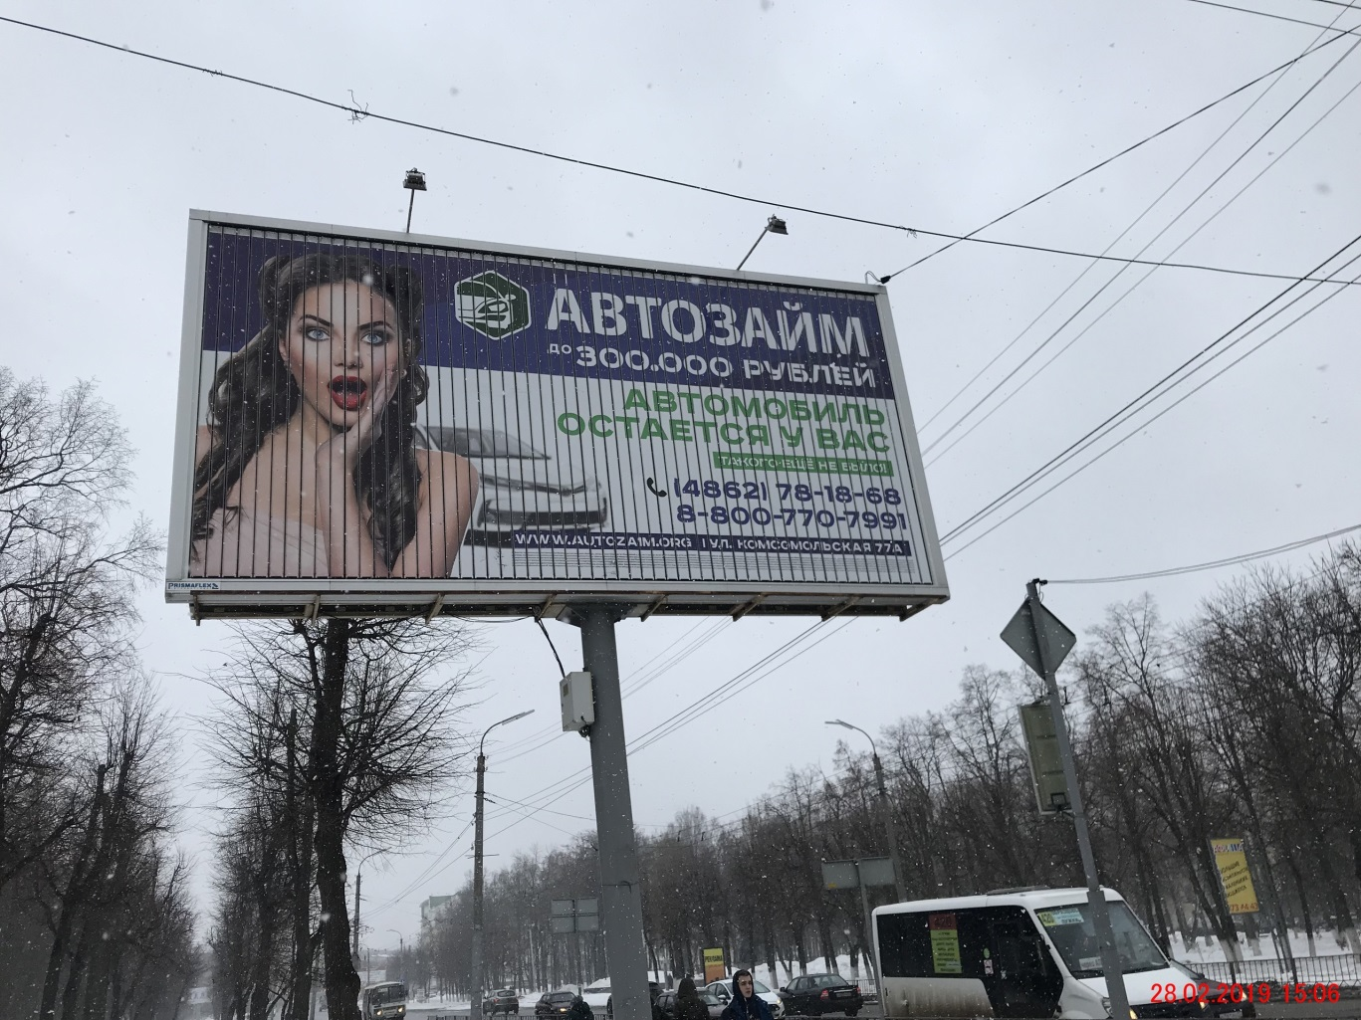
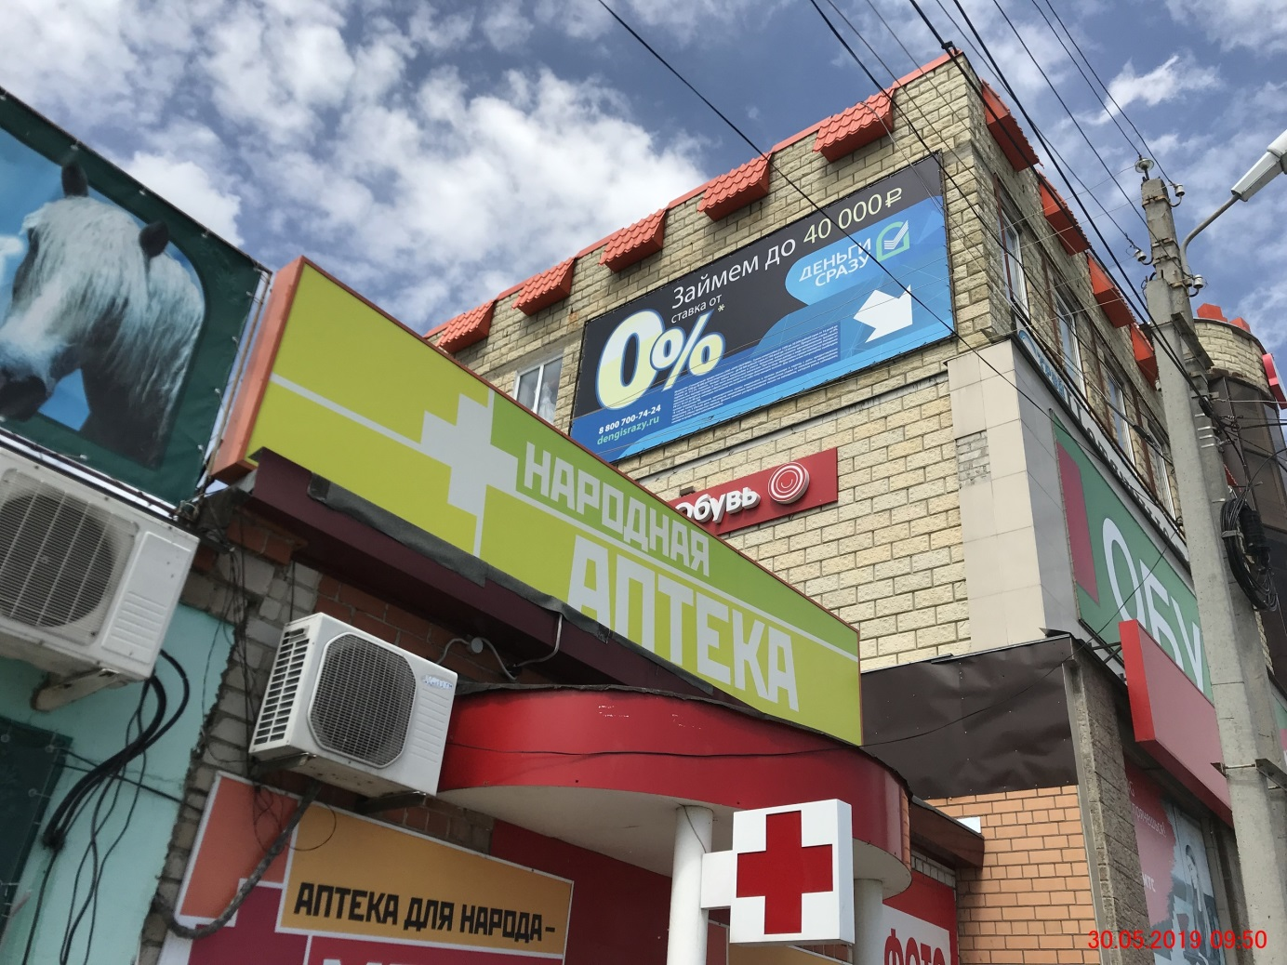
Требования к рекламе финансовых услуг

Slide 12
Административная ответственность
Нарушение рекламодателем, рекламопроизводителем или рекламораспространителем законодательства о рекламе влечет наложение административного штрафа на граждан в размере от двух тысяч до двух тысяч пятисот рублей; на должностных лиц - от четырех тысяч до двадцати тысяч рублей; на юридических лиц - от ста тысяч до пятисот тысяч рублей – ч.1 ст.14.3 КоАП РФ
Распространение кредитной организацией рекламы услуг,
связанных с предоставлением кредита или займа,
пользованием им и погашением кредита или займа,
содержащей хотя бы одно условие, влияющее на его стоимость,
без указания всех остальных условий, определяющих
полную стоимость кредита (займа) для заемщика
и влияющих на нее, -
влечет наложение административного штрафа
на должностных лиц в размере от двадцати тысяч
до пятидесяти тысяч рублей; на юридических лиц –
от трехсот тысяч до восьмисот тысяч рублей
– ч.6 ст.14.3 КоАП РФ

Slide 13
УПРАВЛЕНИЕ ФЕДЕРАЛЬНОЙ АНТИМОНОПОЛЬНОЙ СЛУЖБЫ по Орловской области
СПАСИБО
ЗА ВНИМАНИЕ!
orel.fas.gov.ru
13

